Slide 1
Eksperyment obsługi wyjątków

Slide 2
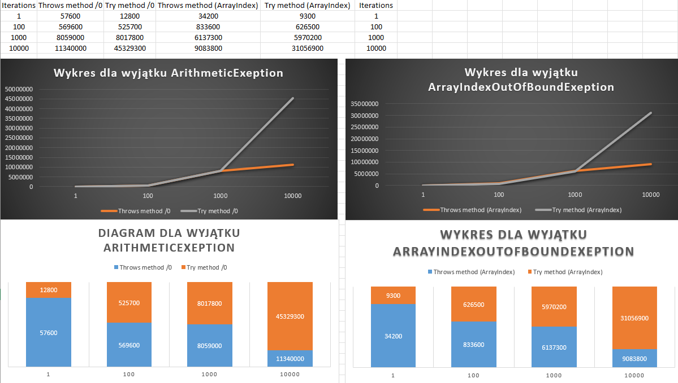
Wyniki testu od 1 do 10000 iteracji

Slide 3
Wnioski
Z wykresów można wnioskować, że na krótkich przedziałach do 1000 iteracji wygrywa obsługa wyjątków try – catch wewnątrz wyjątkowej metody, lecz po 1000 iteracji metoda deklarująca wyjątek (throws) zaczyna wyprzedzać try-catch, i na 10 000 iteracji możemy zobaczyć, że wyprzedza ona znacznie. Też, analizując eksperyment, dodawałem iteracji po kolei, zaczynając od 1 do 10 iteracji, i wnioskowałem że czas wykonania try-catch znacznie rośnie w porównaniu z czasem wykonania throws.
Mówiąc o różnych wyjątkach, możemy zobaczyć że ta tendencja jest ogólna dla dwóch różnych wyjątków (ArithmeticsExeption oraz ArrayOutOfBoundExeption), a też że czas obsługi wyjątków się różni, czyli czas obsługi wyjątku ArithmeticExeption jest większy za 1, 1 000, 10 000 iter. Czyli w tym przykładzie obsługa wyjątku ArrayOutOfBoundsExeption była szybciej niż wyjątku ArithmeticExeption.

